Slide 1

Programador Web
Professor: Gelvazio Camargo

Slide 2

Análise de Requisitos
De onde surgem as funções e caracterisitcas requisitadas pelos usuários/cliente?
Como devem ser catalogadas e controladas?

Slide 3

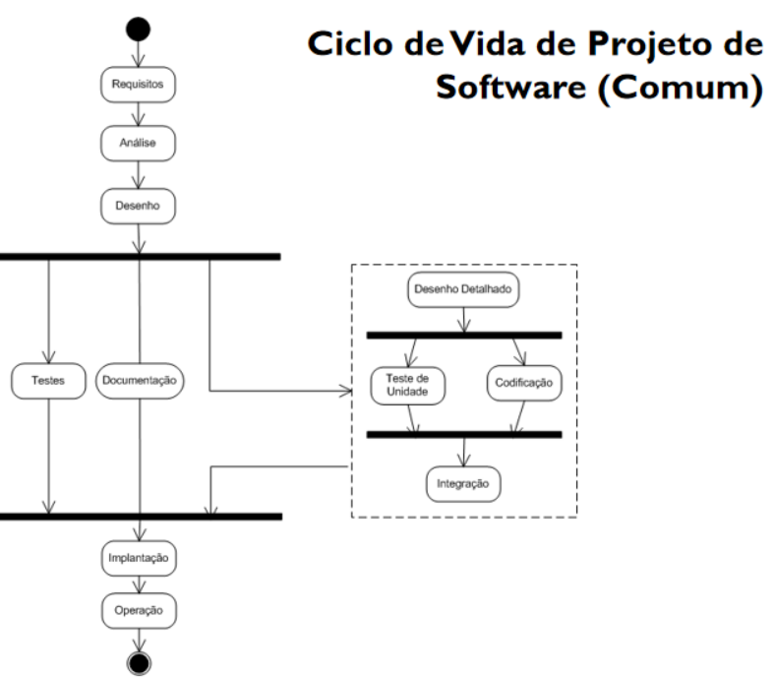

Slide 4
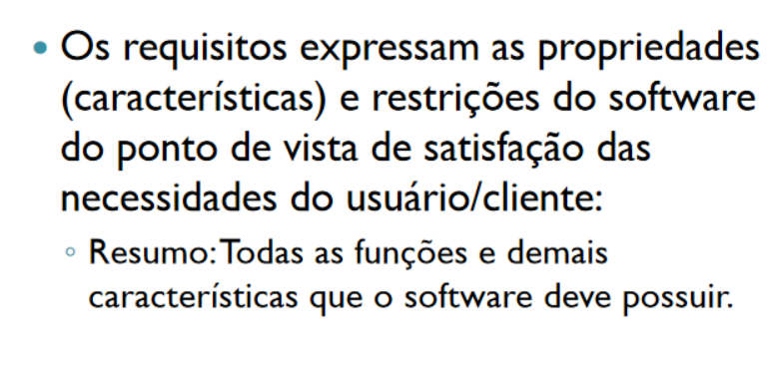
Análise de Requisitos

Slide 5
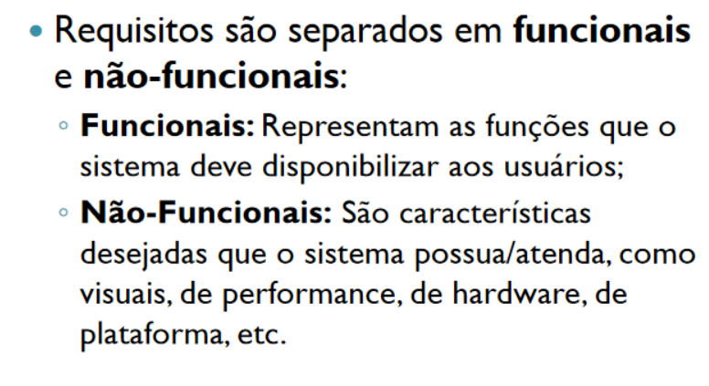
Análise de Requisitos

Slide 6
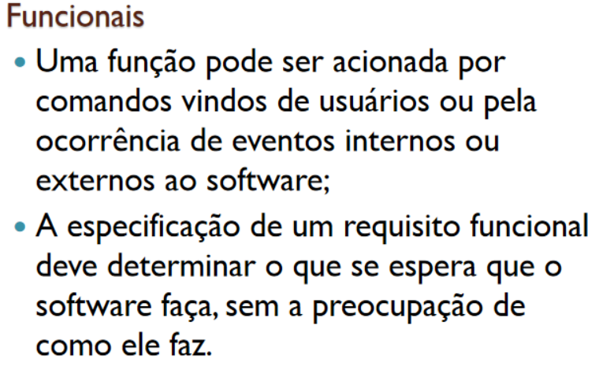
Análise de Requisitos

Slide 7
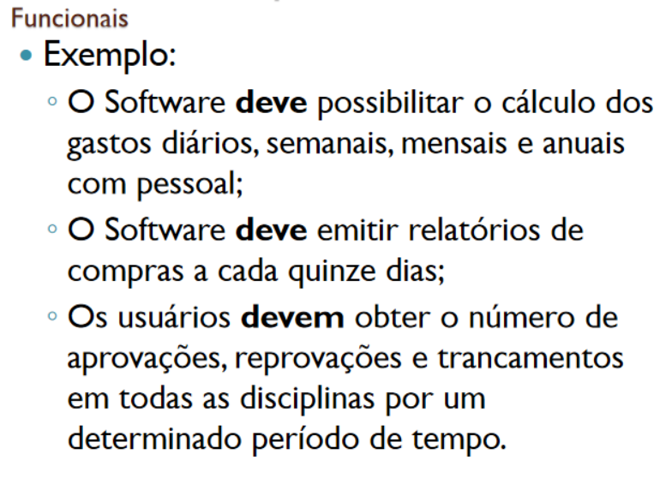
Análise de Requisitos

Slide 8
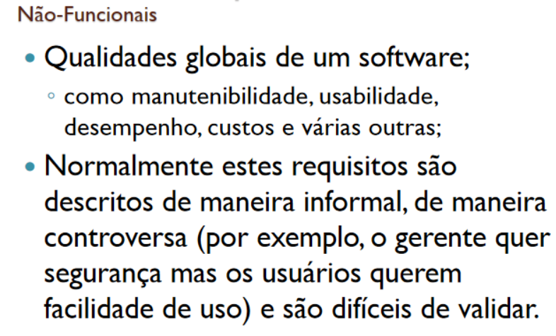
Análise de Requisitos

Slide 9
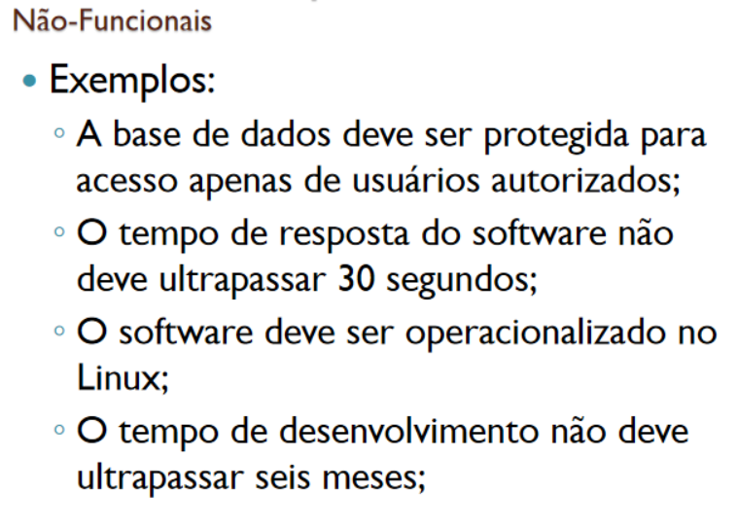
Análise de Requisitos

Slide 10
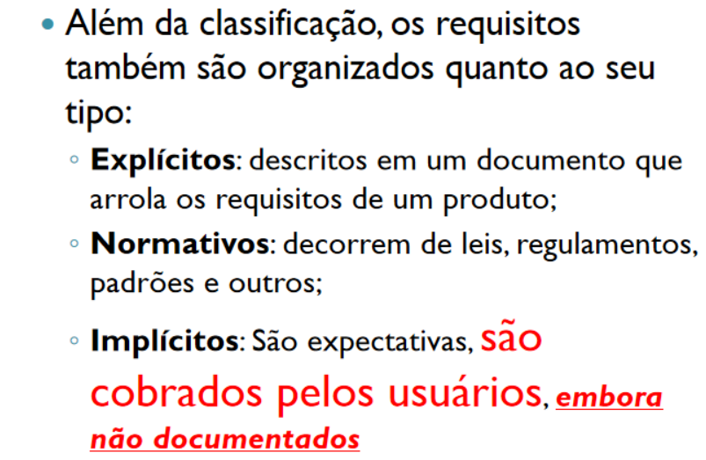
Análise de Requisitos

Slide 11
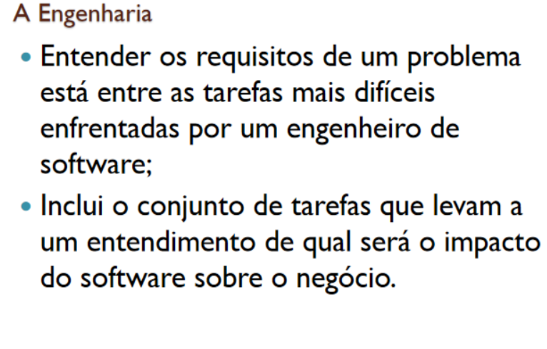
Análise de Requisitos

Slide 12
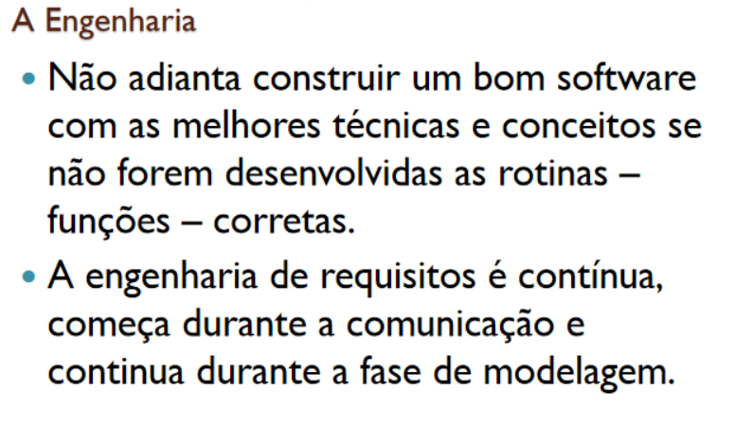
Análise de Requisitos

Slide 13
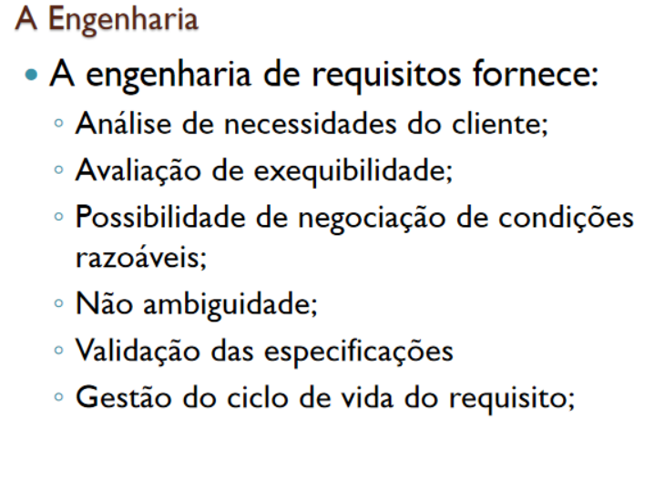
Análise de Requisitos

Slide 14
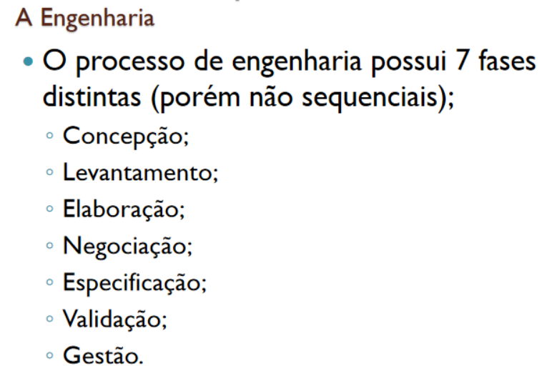
Análise de Requisitos

Slide 15
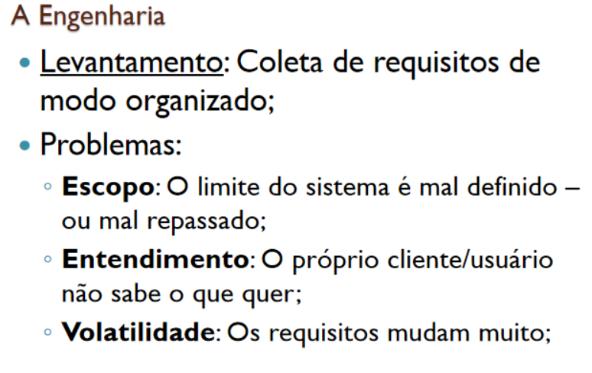
Análise de Requisitos

Slide 16
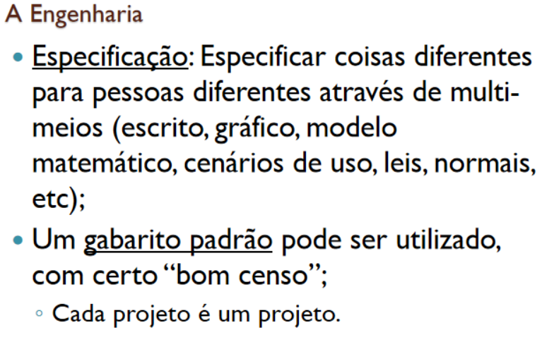
Análise de Requisitos

Slide 17
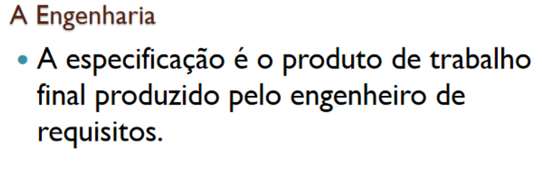
Análise de Requisitos

Slide 18
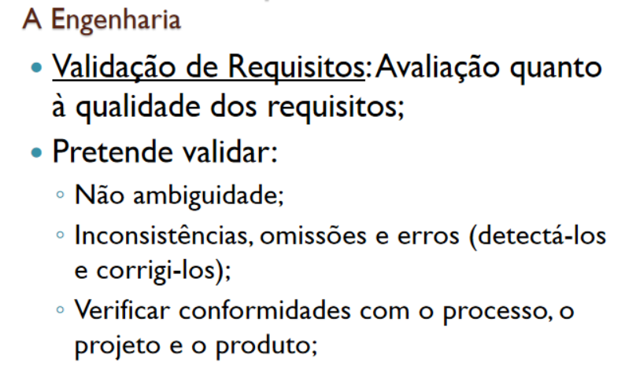
Análise de Requisitos

Slide 19
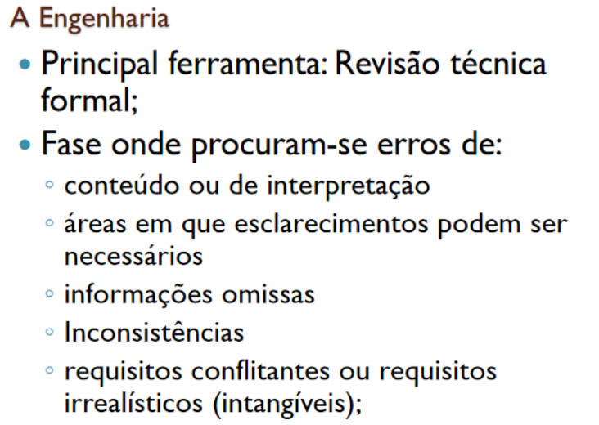
Análise de Requisitos

Slide 20
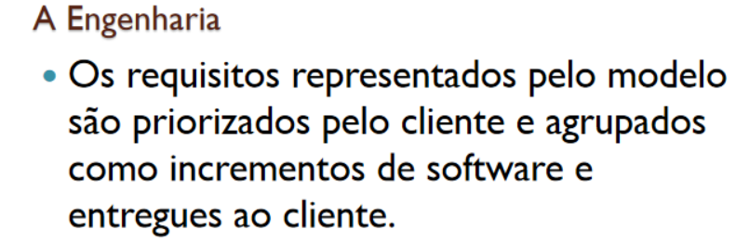
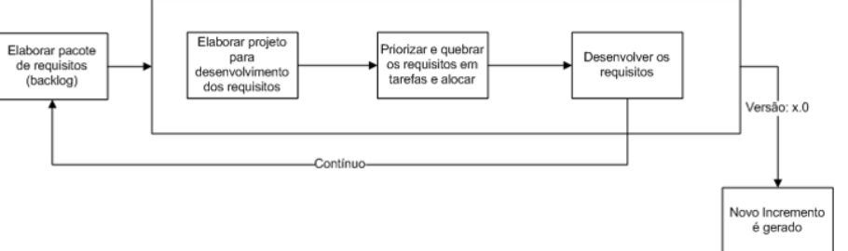
Análise de Requisitos

Slide 21
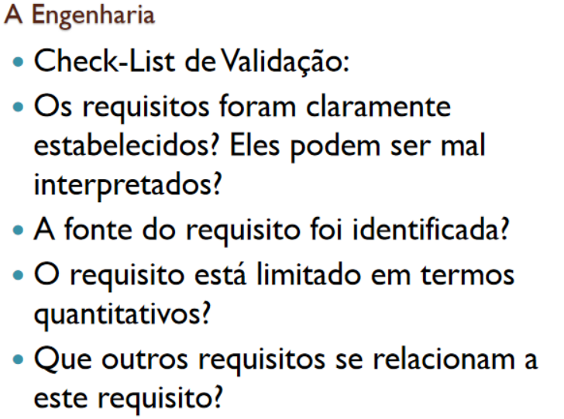
Análise de Requisitos

Slide 22
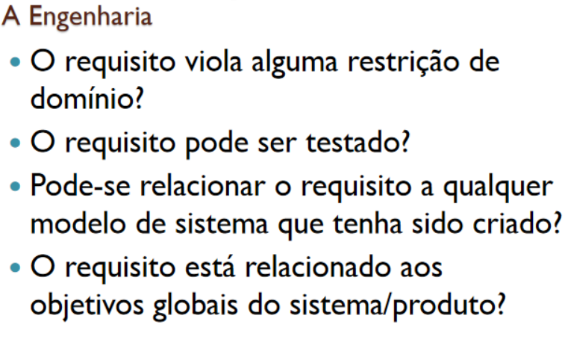
Análise de Requisitos

Slide 23
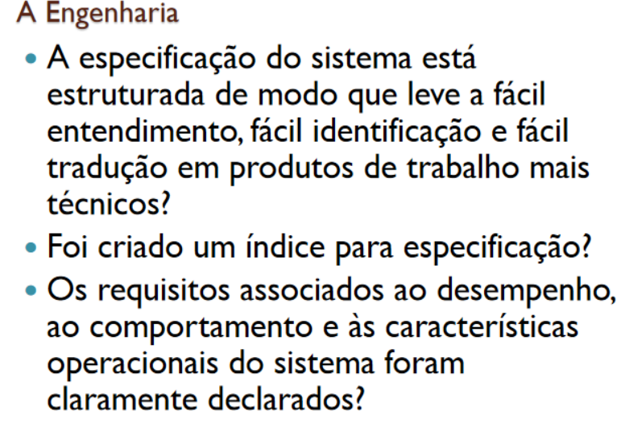
Análise de Requisitos

Slide 24
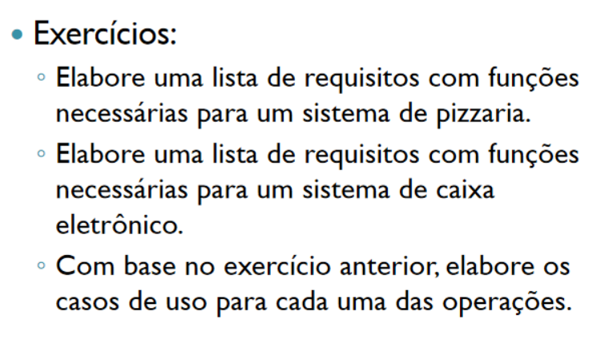
Análise de Requisitos

Slide 25


Slide 26


